Slide 1
Prezentacja powstała w ramach kampanii GLOBAL MONEY WEEK 2024
Planowanie finansowe, budżet,
oszczędzanie i inwestowanie
Prezentacja została opracowana na podstawie publikacji „Żyj finansowo! czyli jak zarządzać finansami w życiu osobistym” autorstwa dr Dariusza Wieczorka (wyd. V, Gdynia 2019 r., ISBN: 978-83-942215-8-4, wydawca: SKEF).

Slide 2
PLANOWANIE FINANSOWE
Ważne pojęcia/zagadnienia:
potrzeba, zachcianka, fundamentalne zasady w postępowaniu z pieniędzmi, planowanie finansowe, cel, koszt utraconych korzyści.
Ważne umiejętności:
odróżnianie potrzeby od zachcianki, wyznaczanie celów, opracowanie planu finansowego.

Slide 3
Ćwiczenia 1: Moje potrzeby i zachcianki – czy potrafię je odróżnić? Spójrz na poniższe zdjęcia różnych dóbr i zastanów się, które uznałbyś za potrzebę, a które za zachciankę według swoich osobistych odczuć. Czy dla Twoich rówieśników wybór byłby ten sam? A dla Twoich rodziców lub dziadków? Zastanów się, czy wszyscy ludzie, niezależnie od wieku, sytuacji finansowej czy rodzinnej, mają te same potrzeby i zachcianki?

Slide 4
Ćwiczenia 1: Moje potrzeby i zachcianki – Czy potrafię je odróżnić?
POTRZEBA
to czego naprawdę potrzebujesz, bez czego nie możesz funkcjonować
ZACHCIANKA
podnosi komfort życia i chcesz ją mieć, ale nie potrzebujesz jej koniecznie, żeby funkcjonować
Ludzie definiują swoje potrzeby i zachcianki w różny sposób, w zależności od własnego systemu wartości, i to jest zupełnie normalne. Każdy z nas jest inny. Na Twoje wartości wpływ może mieć wiele czynników, takich jak rodzina, znajomi czy praca.

Slide 5
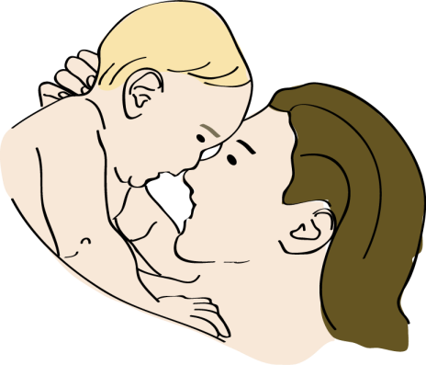
TRZY FUNDAMENTALNE ZASADY W POSTĘPOWANIU Z PIENIĘDZMI
REALIZM
uświadom sobie, że będziesz miał zawsze ograniczone środki do rozdysponowania, nawet jeśli staniesz się bogaczem.
To jest realizm.
ODPOWIEDZIALNOŚĆ
jeśli będziesz odpowiednio rozporządzać swoimi pieniędzmi, możesz zapewnić wiele korzyści sobie i innym.
To jest odpowiedzialności.
UMIARKOWANIE
wykazujesz umiarkowanie, kiedy potrafisz sam kontrolować siebie na tyle, żeby oszczędzać pieniądze na swoje cele w przyszłości, zamiast wydawać je od razu.

Slide 6
Czym jest planowanie finansowe?
Umiejętność sprawiania, by Twoje pieniądze pracowały na życie, którego pragniesz
Planowanie to proces
określania celów
tworzenia planu
wprowadzania tego planu w życie
Osobiste planowanie finansowe to proces określenia celów, tworzenia planu i wprowadzania tego planu w życie. Jest to podstawowy schemat wszystkich operacji dokonywanych na twoich pieniądzach, w tym wydawaniu ich, oszczędzaniu, inwestowaniu i zaciąganiu kredytów.

Slide 7
wyznaczenie celów [korekta celów]
analiza informacji
opracowanie planu [korekta planu]
wprowadzenie planu w życie
obserwacja realizacji planu [korekta planu]
Planowanie finansowe jest ciągłym procesem myślowym. Plan powinien się z czasem zmieniać, ze względu na zmieniające się wokół Ciebie okoliczności.
Poza nielicznymi wyjątkami, większość z nas nie ma wystarczającej ilości pieniędzy, aby zrealizować swoje plany. Zamiast tego zmuszeni jesteśmy dokonywać wyborów i poszukiwać kompromisów, ze względu na ograniczone ilości czasu i pieniędzy – ograniczone zasoby w ujęciu ekonomicznym.

Slide 8
Określanie celów
Cel jest pewnego rodzaju stacją docelową – czymś, czego pragniesz lub potrzebujesz i co osiągasz, podejmując określone kroki. Wyznacza kierunek w Twoim planie działania.
Aby działań naprawdę skutecznie, powinno się zawsze określać swoje cele na piśmie, w sposób dla Ciebie zrozumiały. Pomocna może okazać się metoda określania celów zwana „inteligentną” (z ang. SMART). Sposób ten zakłada, że cele będą: szczegółowe, mierzalne, ambitne, realistyczne, terminowe.
Mierzalne np. potrzebuję 200 zł na noclegi i tygodniowe wyżywienie oraz wkład w opłaty za paliwo
Ambitne np. będę oszczędzał 20 zł tygodniowo od początku roku szkolnego do ferii zimowych
Realistyczne np. planuję przejechać samochodem z Gdańska do Karpacza w ciągu 12h, korzystając z pomocy drugiego kierowcy
Terminowe np. do 31 stycznia zaoszczędzę 200 zł na wydatki związane z podróżą
Szczegółowe np. chcę spędzić całe ferie zimowe w Karpaczu

Slide 9
Ćwiczenie 2 – Moje cele Uzupełnij tabelę, wpisując kilka Twoich własnych celów. Niech będą one SMART ☺
Szczegółowy cel | Data osiągnięcia | Szacowany koszt | Ilość pieniędzy konieczna do oszczędzania tygodniowo
 |  | OGÓŁEM | OGÓŁEM
Możesz być z siebie dumny! Ten pierwszy krok był naprawdę wielki! Trzeba się dowiedzieć o sobie wielu rzeczy – o swoich potrzebach, zachciankach i wartościach – zanim określi się swoje cele zgodnie z metodą SMART.

Slide 10
Podejmowanie decyzji Koszt utraconych korzyści
Powiedzmy, że obrałeś sobie dwa cele do realizacji. Ze względu na ograniczony zasób pieniędzy możesz wybrać tylko jeden. Który cel wybierasz? Aby sobie pomóc, wypisz wszystkie argumenty za i przeciw przy każdym z wyborów. Zapewne już rozumiesz, o co chodzi. Może być więcej „za” niż „przeciw” lub odwrotnie. Najczęściej nie ma jednego „prawidłowego” wyboru. Dlatego należy podejmować decyzje w oparciu o wartości, jakimi się kierujesz i jednocześnie zaakceptować pewne kompromisy. Wybór jednej możliwości nierzadko oznacza całkowitą rezygnację z innego założenia. W języku ekonomicznym nazywa się to KOSZTEM UTRACONYCH KORZYŚCI (KOSZTEM ALTERNATYWNYM).
Koszt utraconych korzyści w praktyce
Decydując się na podjęcie studiów w trybie dziennym powinieneś rozważyć koszty utraconych korzyści płynące z niemożności podjęcia stałej pracy. Analizując koszty oraz korzyści podęcia studiów, rozpatrujesz fakt, że przez okres najbliższych 3-5 lat nie będziesz niezależny finansowo, jak gdybyś w tym czasie pracował. Jednakże podjęcie studiów niesie ze sobą przyszłe korzyści m.in. wyższe wynagrodzenie. Kosztem alternatywnym niepodjęcia studiów będą więc niższe zarobki w przyszłości.

Slide 11
Ćwiczenie 3 – Małe kroki, wielkie cele Wyznacz dwa wielkie cele finansowe, które chciałbyś osiągnąć w swoim życiu. Dla każdego z nich określ dwa małe kroki, które możesz wykonać już dziś, żeby przybliżyły Cię do tych celów w przyszłości.
PIERWSZY KROK: …………………………..
DRUGI KROK: ……………………………
MÓJ WIELKI CEL: …………………………..
PIERWSZY KROK: …………………………..
DRUGI KROK: ……………………………
MÓJ WIELKI CEL: …………………………..

Slide 12
Pamiętaj! Pieniądz jest zawsze ograniczonym zasobem!

Slide 13
BUDŻET
Ważne pojęcia/zagadnienia:
budżet, nadwyżka i deficyt budżetowy, płynność finansowa, bankructwo, wydatki stałe i zmienne, wynagrodzenie brutto i netto, zerowy PIT dla młodych.
Ważne umiejętności:
sporządzanie budżetu, zarządzanie budżetem.

Slide 14
Budżet
Budżet jest:
zestawieniem dochodów i wydatków w danym okresie
planem zarządzania pieniędzmi w danym okresie
podstawowym narzędziem finansowym do zarządzania pieniędzmi
Przykłady budżetów:
osobisty,
gospodarstwa domowego,
państwa,
firmy,
projektu,
wycieczki szkolnej,
imprezy urodzinowej,
wakacyjny.
Budżet składa się z dwóch części: dochodów i wydatków. Cała sztuka polega na zachowaniu równowagi pomiędzy nimi. Kiedy oba elementy są zrównoważone jesteś na dobrej drodze do osiągnięcia swoich celów. Kiedy tej równowagi brakuje i wydajesz więcej, niż zarabiasz, musi skończyć się to długami.

Slide 15
źródło: https://krakow.bankizywnosci.pl/?p=4719; data odczytu: 2023.12.04

Slide 16
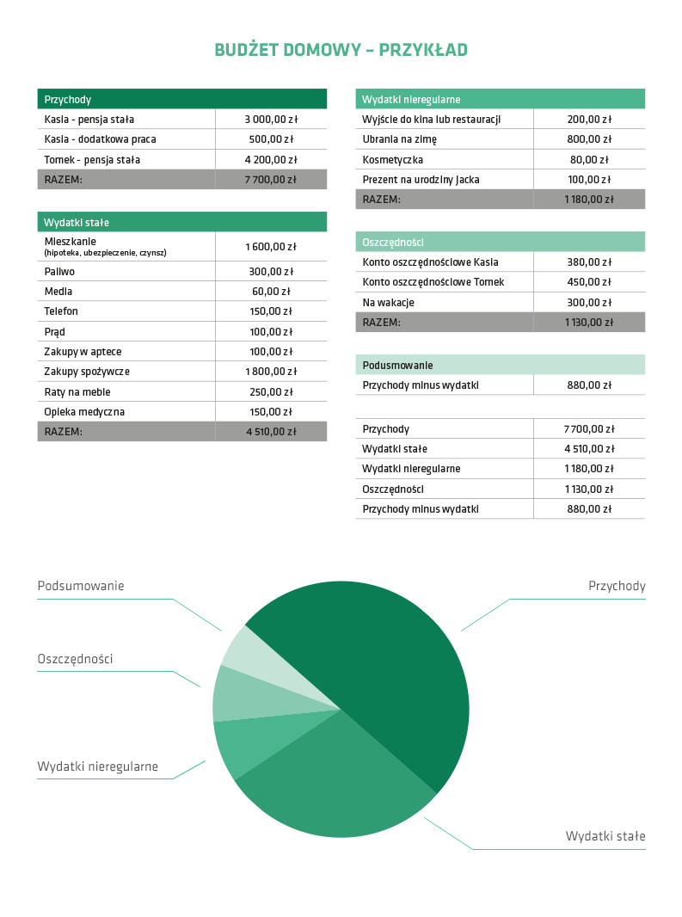
Zbieraj paragony! Pomoże to w rzetelnym prowadzeniu budżetu
Budżet może być prowadzony:
w tradycyjnej formie (zeszyt, gotowe arkusze budżetowe do pobrania w Internecie, MS Excel),
przy wykorzystaniu aplikacji na urządzenia mobilne (płatne i bezpłatne),
poprzez bankowość internetową.
Gdy w budżecie dochody są większe niż wydatki mówimy o dodatnim saldem budżetu, inaczej NADWYŻCE BUDŻETOWEJ.
Gdy w budżecie wydatki są większe niż dochody mówimy o ujemnym saldzie budżetu, inaczej DEFICYCIE BUDŻETOWYM.
źródło: https://gotowibezgotowkowi.pl/blog/budzet-rodziny-jak-sprawnie-nim-zarzadzac; data odczytu: 2023.12.04

Slide 17
Ważne pojęcia
PŁYNNOŚĆ FINANSOWA
Zdolność do terminowego regulowania zobowiązań
Utrata płynności finansowej skutkuje zwykle negatywnymi konsekwencjami, a w najgorszym przypadku może doprowadzić do bankructwa.
BANKRUCTWO (UPADŁOŚĆ)
Sytuacja, w której podmiot (np. osoba, przedsiębiorstwo, państwo) nie jest w stanie spłacać swoich wymagalnych zobowiązań (długów) w terminie.
Skutkiem upadłości może być utrata całego majątku i inne konsekwencje prawne.

Slide 18
Dochody i wydatki
DOCHODY
Pieniądze, które otrzymujesz z różnych źródeł; Środki finansowe, które zasilają Twój budżet.
WYDATKI
Pieniądze, które wydajesz na zaspokojenie swoich potrzeb i zachcianek.
Jest wiele dróg otrzymania pieniędzy. Większość ludzi sądzi, że dochodem są tylko pieniądze otrzymywane z tytułu wykonywanej pracy. Wykażmy się jednak większą kreatywnością. Dostajesz kieszonkowe lub pieniądze na urodziny? Masz dochód. Sprzedałeś jakieś używane ubrania? To także Twój dochód. Masz inne pomysły co może być Twoim dochodem?
Podstawowy podział wydatków w budżecie wyróżnia wydatki stałe i zmienne.
WYDATKI STAŁE
Stanowią określona kwotę i zawsze wynoszą tyle samo. Dla Twoich rodziców stałym wydatkiem może być spłata raty kredytu hipotecznego (np. 1,5 tys. zł miesięcznie).
WYDATKI ZMIENNE
Jak sama nazwa wskazuje, mogą się zmieniać, co oznacza, że zazwyczaj masz nad nimi większą kontrolę. Możesz wybrać pomiędzy jedzeniem w domu a wyjściem do restauracji. Choć to atrakcyjna propozycja, to jeśli krucho stoisz z pieniędzmi, być może będziesz zmuszony rozważyć tym razem zjedzenie posiłku w domu.

Slide 19
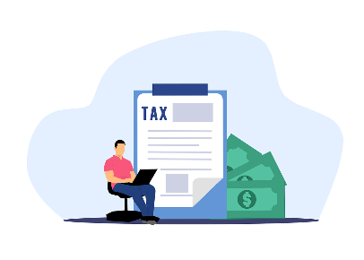
Zerowy PIT dla młodych
Wynagrodzenie brutto i netto
Zapewne wiesz, że dochody uzyskiwane z pracy są pomniejszane o pewne obowiązkowe potrącenia m.in. podatek dochodowy od osób fizycznych, składki na ubezpieczenie zdrowotne czy składki na ubezpieczenia społeczne.
Ćwiczenie 4 – Wynagrodzenie brutto i netto
Jesteś ciekaw, ile wynoszą takie potrącenia? Skorzystaj z kalkulatora wynagrodzeń np. https://wynagrodzenia.pl/kalkulator-wynagrodzen i sprawdź wysokość potrąceń dla wynagrodzeń brutto w kwocie: 4 tys. zł, 6 tys. zł i 10 tys. zł. Zwróć uwagę, że nie tylko pracownik, ale i pracodawca ponosi koszt.
Osoby, które nie ukończyły 26. roku życia i uzyskały przychody z pracy, umów zlecenia, z tytułu odbywania praktyk absolwenckich, z tytułu stażu uczniowskiego, zasiłku macierzyńskiego są zwolnione z podatku – maksymalnie do wysokości 85 528 zł w roku podatkowym. Do tego limitu przychody młodego podatnika są zwolnione z PIT. Ulga w PIT dla młodych osób nie zwalnia z zapłaty składek na ubezpieczenia społeczne i ubezpieczenie zdrowotne.
Chcesz się dowiedzieć więcej?
https://www.podatki.gov.pl/media/6923/broszura-mf-zerowy-pit-dla-mlodych.pdf

Slide 20
Ćwiczenie 5 – Mój budżet
Przygotuj budżet. Wypisz wszystkie swoje miesięczne dochody i wydatki, dzieląc te ostatnie na stałe i zmienne. Możesz skorzystać z gotowego arkusza budżetowego dostępnego w Internecie. Jakie jest saldo Twojego budżetu? Czy wszystkie Twoje wydatki są niezbędne? Czy mógłbyś z czegoś zrezygnować?

Slide 21
Ćwiczenie 6 – Budżet nie tylko osobisty
Zastanawiałeś się kiedyś, ile kosztuje organizacja 3-dniowej wycieczki nad morze dla 25-osobowej klasy? Lub jaki jest koszt imprezy urodzinowej dla 15 gości? Zastanów się, jakie wydatki wiążą się z wybranym przez Ciebie przedsięwzięciem i skąd wziąć pieniądze na jego realizację? Przygotuj budżet wycieczki szkolnej lub imprezy niespodzianki dla kolegi.
budżet wycieczki szkolnej
budżet imprezy urodzinowej

Slide 22
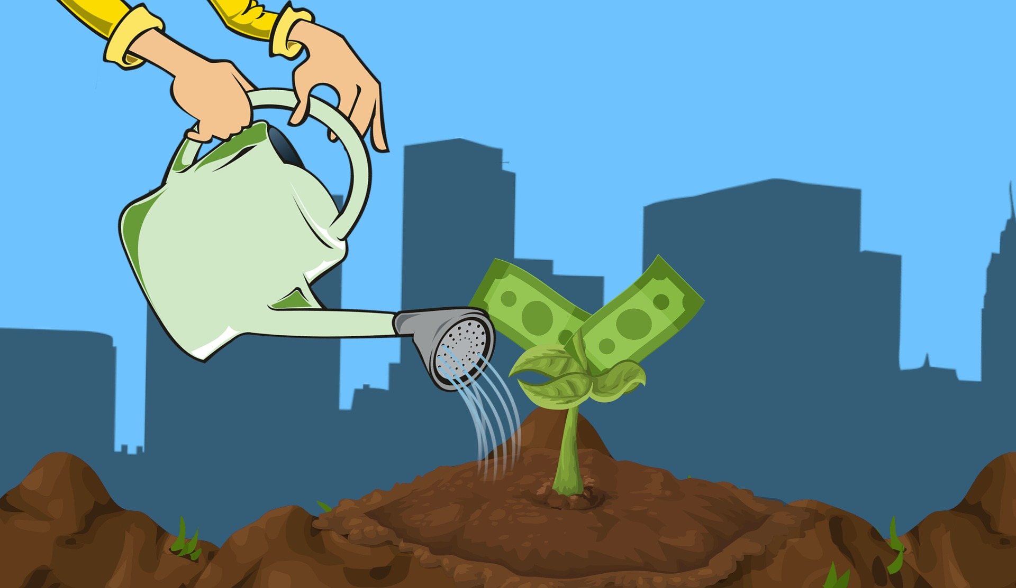
OSZCZĘDNOŚCI I INWESTYCJE
Ważne pojęcia/zagadnienia:
oszczędności, inwestycje, wartość pieniądza w czasie, procent składany, dywersyfikacja, stopa zwrotu, akcja, obligacja, fundusze inwestycyjne, podatek od zysków kapitałowych.
Ważne umiejętności:
nabycie nawyku oszczędzania, wyliczenie zysku z lokaty, podejmowanie decyzji inwestycyjnych w oparciu o kryterium czasu, możliwości finansowe i wysokość stóp procentowych, zasada 72.

Slide 23
Oszczędzanie a inwestowanie
OSZCZĘDZANIE – systematyczne odkładanie części uzyskiwanych dochodów
- z przeznaczeniem na cel krótkoterminowy
- obarczone niskim ryzykiem
INWESTOWANIE – lokowanie zgromadzonego kapitału celem jego ochrony przed utratą wartości; zamrożenie pieniędzy w celu uzyskania przyszłych korzyści
- z przeznaczeniem na cel długoterminowy
- osiągnięcie nadwyżek finansowych ponad poziom inflacji – sytuacja pożądana
- obarczone wyższym ryzykiem niż oszczędzanie

Slide 24
Dlaczego oszczędzamy i inwestujemy pieniądze?
Możliwość realizacji określonych celów,
Niezależność finansowa,
Wartość pieniądza zmienia się w czasie, obawiamy się wpływu inflacji na nasze pieniądze: banknot 100-złotowy, który dziś trzymasz w ręku za dwa lata będzie mieć „inną wartość” (siła nabywcza pieniądza),
Mechanizm składania procentów działa na naszą korzyść,
Unikanie pokusy konsumpcji,
Zapewnienie bezpieczeństwa finansowego,
………?

Slide 25
Od czego zacząć oszczędzanie?
CEL
Wyznacz swój cel oszczędzania.
Będzie Cię motywował do systematycznego odkładania pieniędzy.

Slide 26
Produkty oszczędnościowe
LOKATA
zdeponowanie pieniędzy na określony czas, po upływie którego środki są zwracane z odsetkami
RACHUNEK OSZCZĘDNOŚCIOWY
oprocentowany rachunek ze swobodnym dostępem do pieniędzy
OBLIGACJE
papiery wartościowe, stanowiące dowód udzielenia pożyczki emitentowi przez nabywcę obligacji
rodzaje obligacji: skarbowe, komunalne / municypalne, korporacyjne / przedsiębiorstw
Źródło: https://www.edukacjagieldowa.pl/gieldowe-abc/notowane-instrumenty/obligacje/; data odczytu: 2023.12.04

Slide 27
Zysk z lokaty
Ulokowałeś 8 tys. zł na 3-miesięcznej lokacie oprocentowanej 5% w stosunku rocznym.
Ile wyniesie Twój zysk netto?
Czyli, ile odsetek zostanie Ci wypłaconych?
Rozwiązanie:
Oprocentowanie nominalne: 5% ÷ 4 (kwartały) = 1,25%
Odsetki (przed opodatkowaniem): 8000 x 1,25% = 8000 x 0,0125 = 100
Podatek Belki (19%): 100 x 0,19 = 19
Odsetki (po opodatkowaniu): 100 – 19 = 81 zł
Odpowiedź: Zysk netto z lokaty wyniesie 81 zł.

Slide 28
Podatek od zysków kapitałowych – tzw. podatek Belki
Podatek został wprowadzony w 2002 r. z inicjatywy ówczesnego ministra finansów - Marka Belki i uregulowany w ustawie z dnia 26 lipca 1991 r. o podatku dochodowym od osób fizycznych (art. 30a i 30b).
Podatek od zysków kapitałowych musisz zapłacić za każdym razem, gdy wypłacasz zysk osiągnięty ze swoich oszczędności.
Na przykład, gdy kończy Ci się lokata lub sprzedajesz z zyskiem akcje, czy fundusze inwestycyjne, wówczas zysk zostaje pomniejszony o 19%.
CIEKAWOSTKA
Podatek od zysków kapitałowych obowiązuje w wielu krajach Europy. Najwyższy jest w Danii (42%), Norwegii (35%), Finlandii i Francji (34%). Natomiast mieszkańcy Belgii, Szwajcarii, Słowenii, Słowacji i Luksemburga nie płacą podatku od zysków w ogóle.
Ćwiczenie 7 – Lokata
Znajdź najwyżej oprocentowaną lokatę roczną obecnie dostępną na rynku. Oblicz, ile zyskasz odsetek przy ulokowaniu 5 tys. zł. Nie zapomnij o podatku od zysków kapitałowych.

Slide 29
Inwestowanie
Produkty inwestycyjne:
akcje
fundusze inwestycyjne
wyspecjalizowane produkty inwestycyjne (np. instrumenty pochodne – kontrakty terminowe, opcje)
nieruchomości
waluty
złoto i srebro, kamienie szlachetne
programy emerytalne np. IKZE
RYZYKO INWESTYCYJNE
niepewność co do wielkości przyszłych zysków lub strat
Im większe ryzyko, tym większe potencjalne zyski
DYWERSYFIKACJA RYZYKA
sposób na zmniejszenie ryzyka inwestycyjnego poprzez podział pieniędzy na kilka różnych inwestycji, bardziej i mniej ryzykownych
np. fundusze, obligacje, złoto
Bezpieczne inwestycje nie istnieją! Każda inwestycja obarczona jest ryzykiem

Slide 30
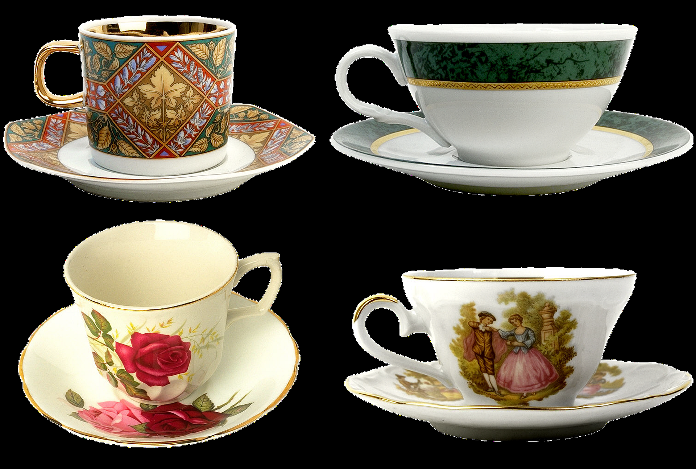
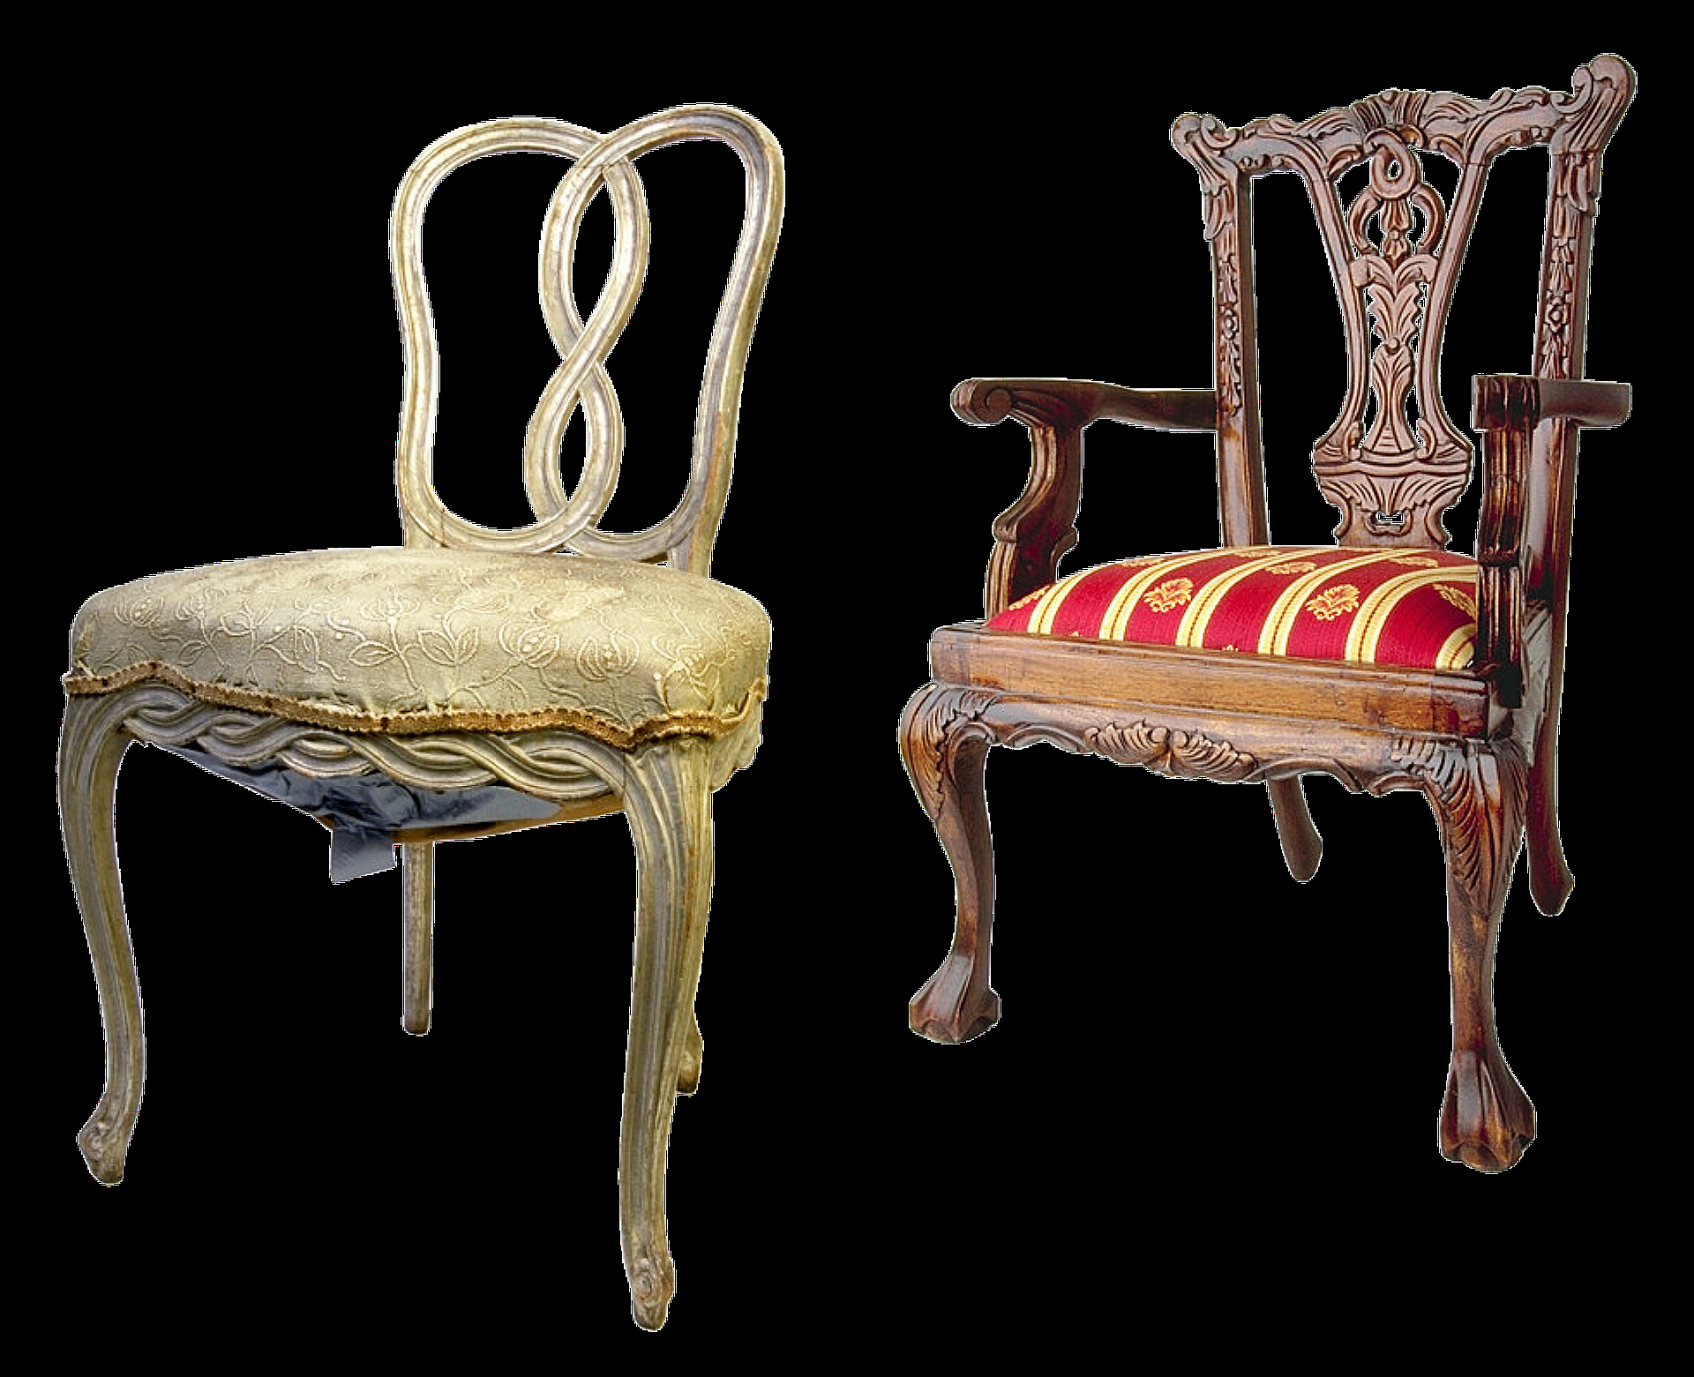
Alternatywne formy inwestowania

Slide 31
Od czego zależy wysokość dochodu z inwestycji?
stopy procentowej
kwoty zainwestowanych pieniędzy
czasu
O tym, jak wiele pieniędzy zyskasz na swoje cele, decydują trzy zasadnicze czynniki: czas, pieniądze i stopa procentowa.
SKŁADANIE PROCENTÓW
To mechanizm zakładający uzyskiwanie zysków z zysków. Załóżmy, że masz 100 zł na rachunku oprocentowanym na 10% w skali roku. Na koniec roku, będziesz miał 110 zł na swoim rachunku. W kolejnym roku do Twojego konta ponownie doliczone zostanie 10%. Ile będziesz zatem miał na koniec drugiego roku? 120 zł? Nie. Jak się okazuje, będziesz miał 121 zł. Skąd się wzięła ta dodatkowa złotówka. Z mechanizmu składania procentów. W drugim roku poza początkową kwotą (100 zł) masz również 10 zł zysku, które również są oprocentowane 10%. Pomnóż teraz 110 zł przez 10%, a otrzymasz 11 zł zysku za drugi rok. Ekonomiści naliczanie odsetek od uzyskanych odsetek nazywają kapitalizacją.
CIEKAWOSTKA
Albert Einstein był tak zachwycony mechanizmem składania procentów, że nazwał go „ósmym cudem świata”.

Slide 32
Zasada 72 –
czyli, ile czasu potrzeba na podwojenie pieniędzy?
Matematycy opracowali pewną prostą metodę dotyczącą składania procentów. Nazywa się ją Zasadą 72. Pozwala ona określić, ile czasu musi upłynąć, by Twoje pieniądze uległy podwojeniu.
Na czym polega Zasada 72?
Dzielisz 72 przez stopę procentową, by ustalić ilość lat, które potrzebne są na podwojenie twoich pieniędzy. Dla przykładu, załóżmy, że Twój rachunek oszczędnościowy jest oprocentowany na poziomie 6% rocznie. Jak długo suma 100 zł rosnąć będzie do wysokości 200 zł?
72% ÷ 6% = 12 lat
przy oprocentowaniu 6% podwojenie pieniędzy nastąpi po 12 latach
Teraz spróbujmy inaczej. Powiedzmy, że ustaliłeś już sobie w głowie jakiś termin. Możesz teraz określić, jakie oprocentowanie musisz uzyskać, żeby podwoić swoje pieniądze do tego czasu. Jeśli w tej chwili posiadasz 200 zł, a potrzebujesz 400 zł w przeciągu 8 lat, to jakie oprocentowanie musiałbyś uzyskać?
72 ÷ 8 lat = 9% zysku
podwoisz swoje pieniądze po 8 latach, jeśli oprocentowanie wyniesie 9%

